Slide 1
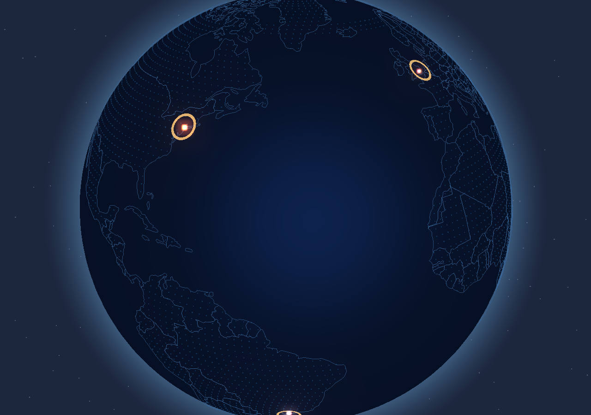
TEORIA DOS GRAFOS · UFABC
Topologia da Malha
Metroferroviária de São Paulo
Uma análise via Teoria dos Grafos — e a comparação com Londres e Nova York
Vitor Eduardo Silva de Carvalho · Diego Naoki Sato Hanashiro
João Vitor Ribeiro Pereira · Joaquim Argolo Valente de Azambuja
Comunicação e Redes · BC&T · UFABC · 2026.Q2
1
Notes:
Apresentação do projeto de Comunicação e Redes. Modelamos a malha metroferroviária de São Paulo como grafo e a comparamos com Londres e Nova York. ~15 min.

Slide 2
CONTEXTO
Por que estudar a malha como um grafo?
393 km
15
185
extensão integrada
linhas (Metrô + CPTM)
estações em 2026
A maior rede sobre trilhos do Brasil — mas raramente estudada sob a ótica formal da teoria dos grafos. Modelá-la revela onde estão os gargalos e o que mais a fortaleceria.
Objetivos
1
Modelar a malha como grafo e caracterizar sua topologia
2
Identificar estações críticas e medir a robustez
3
Comparar São Paulo com Londres e Nova York
As três malhas do estudo no globo (SP, Londres, NY).
4
Avaliar o impacto da Linha 6 e de linhas futuras
2

Slide 3
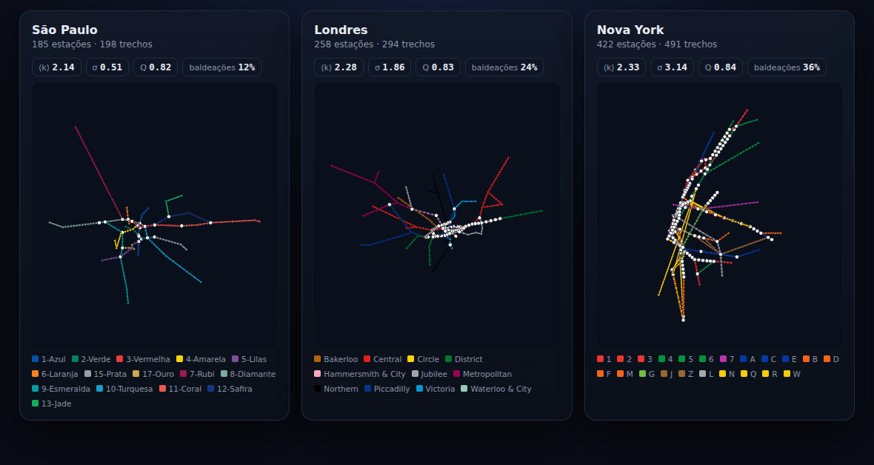
MODELAGEM
Da rede ao grafo
Espaço L — infraestrutura
Vértice = estação · Aresta = trecho direto entre estações consecutivas. Estações de baldeação viram um único vértice de grau maior.
Espaço P — experiência de viagem
Duas estações são vizinhas se estão na mesma linha; a distância conta baldeações.
185
198
Rede modelada — São Paulo, Londres e Nova York em suas coordenadas geográficas.
estações (N)
trechos (M)
2,14
14,0
grau médio ⟨k⟩
caminho médio L
3

Slide 4
METODOLOGIA
O que medimos
Grau & eficiência
Centralidade
Comunidades
Distribuição de grau P(k) e eficiência global E_glob.
Intermediação e proximidade — quais estações são mais centrais.
Modularidade Q (Louvain) — regiões da malha.
Mundo pequeno
Robustez
Redundância r_T
Índice σ vs. grafos aleatórios equivalentes.
Falhas aleatórias vs. ataques dirigidos S(f).
Índice de Derrible & Kennedy = ciclos por estação.
Tudo calculado com NetworkX, de forma reprodutível (código e dados versionados).
4

Slide 5
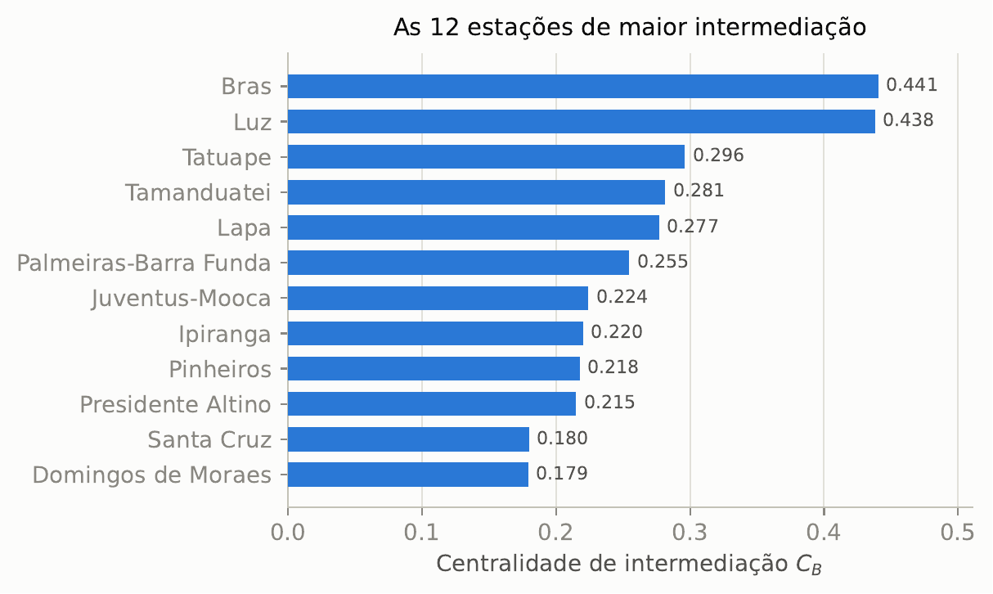
RESULTADO · ESTRUTURA
Radial, dominada por Luz e Brás
Não é livre de escala
79% das estações têm grau 2; sem cauda longa.
Não é mundo pequeno (σ = 0,51)
no espaço L — é uma rede espacial quase-planar.
Luz e Brás concentram os fluxos
intermediação ≈ 0,44: quase metade dos caminhos.
Pontos de articulação
estações de grau 2 (Juventus-Mooca) que isolam ramais.
5
Notes:
A malha é fortemente radial: praticamente todo trajeto entre regiões passa pelo centro, o que transforma Luz e Brás em gargalos. Não é small-world nem scale-free no espaço L.

Slide 6
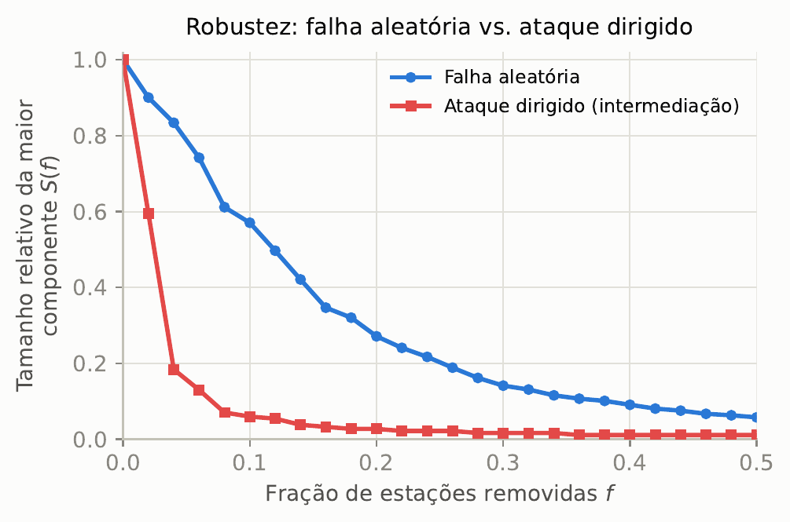
RESULTADO · ROBUSTEZ
Frágil a ataques dirigidos
2%
das estações removidas por ataque (≈4 estações centrais) já derrubam a maior componente de 100% para 57%.
Falha aleatória: degradação gradual (a 10% removido, ainda 56%).
Ataque dirigido: colapso abrupto — a 4%, a maior componente cai a 19%.
Robustez integrada: 0,15 (falha) vs. 0,04 (ataque).
6
Notes:
A rede resiste a falhas difusas, mas é muito vulnerável à perda simultânea de poucas estações de alta centralidade — implicação direta para planos de contingência.

Slide 7
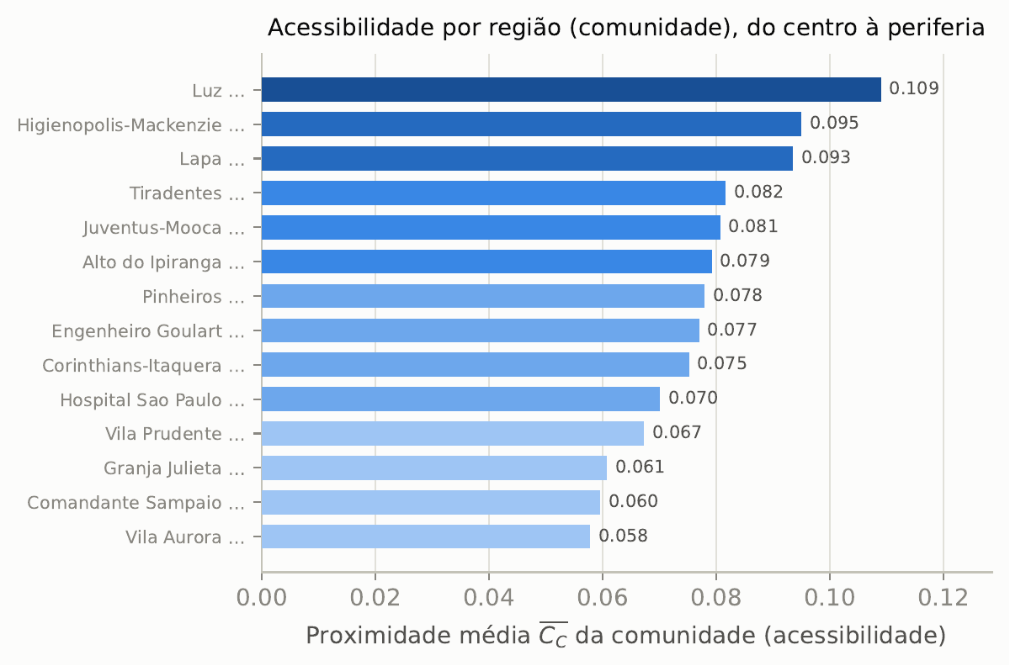
RESULTADO · TERRITÓRIO
Eficiência não é homogênea
15
comunidades (Louvain), Q = 0,81 — com claro sentido geográfico.
≈ 2×
O centro expandido (Luz, Brás, República, Barra Funda) é cerca de duas vezes mais acessível que a periferia (sul, oeste, leste).
7
Notes:
A modularidade recupera regiões geográficas e mostra um gradiente de acessibilidade do centro à periferia — a conhecida concentração radial, quantificada.

Slide 8
COMPARAÇÃO
São Paulo × Londres × Nova York
São Paulo
σ = 0,51
Londres
σ = 1,86
Nova York
σ = 3,14
São Paulo é a única das três com σ < 1 — a única que não é uma rede de mundo pequeno. É a mais esparsa, radial e menos redundante (rT 0,08, junto de Berlim; longe de Paris e Tóquio).
8
Notes:
Modelamos Londres e NY do mesmo modo. Validação: nosso rT bate com Derrible para SP e Londres. NY foi modelada por serviços (inflaciona redundância). Achado: SP é a única fora do regime small-world.

Slide 9
EXPANSÃO
O que mais ajudaria a malha?
Linha 6-Laranja (radial)
Linha 20-Rosa (orbital)
+0,6%
+2,1%
de eficiência global — ganho modesto; seu valor é de cobertura (633 mil pax/dia).
mais que o triplo — cria atalhos entre eixos que hoje só se ligam pelo centro.
Achado central
O maior déficit estrutural de São Paulo não é a falta de mais raios — é a ausência de linhas circulares que interliguem os eixos radiais e aliviem o centro.
9
Notes:
Custos estimados por obras análogas: metrô subterrâneo ~R$1,18 bi/km (Linha 6), monotrilho ~R$0,89 bi/km (Linha 17). A orbital 20-Rosa custaria ~R$37 bi, mas é a que mais melhora a conectividade por real.

Slide 10
CONCLUSÕES
O que a topologia revela
1
Esparsa e radial
⟨k⟩=2,15; nem livre de escala, nem mundo pequeno no espaço L.
2
Dependente de poucas estações centrais
Luz e Brás concentram os fluxos; frágil a ataques dirigidos.
3
A menos redundante das três
Ao lado de Berlim; Londres e NY são mais densas e malhadas.
4
Próximo salto: linhas circulares
Uma orbital ajuda ~3× mais que novos raios.
10

Slide 11
IMPLEMENTAÇÃO
Como construímos — análise e visualização
Análise · Python + NetworkX
Visualização · Three.js / WebGL
O grafo (espaços L e P) e todas as métricas do artigo foram calculados com NetworkX:
Artefatos interativos, no navegador, para explorar os resultados:
betweenness_centrality — Luz e Brás como pontos críticos
global_efficiency · average_shortest_path_length — E_glob e L
community (Louvain) — modularidade Q e as 15 regiões
gnm_random_graph — índice de mundo pequeno σ
connected_components — robustez sob falha e ataque
Grafo 3D force-directed da malha, navegável
Explorador: resultados, mapa de calor e planejador de rota
Comparação lado a lado das três malhas
Globo 3D com São Paulo, Londres e Nova York
NetworkX faz toda a parte quantitativa; Three.js/WebGL, a camada interativa — tudo reprodutível e versionado.
11
Notes:
Separação clara de responsabilidades técnicas: NetworkX calcula todas as métricas reportadas no artigo (centralidade, eficiência, comunidades, small-world, robustez), e Three.js/WebGL constrói a camada de visualização interativa no navegador. Tudo versionado e disponível online.

Slide 12
Obrigado!
Perguntas?
Visualização 3D interativa e código:
github.com/VitorCarvalho67/GrafosMetroSP
metro-sp.solveweb.com.br
12

